Slide 1
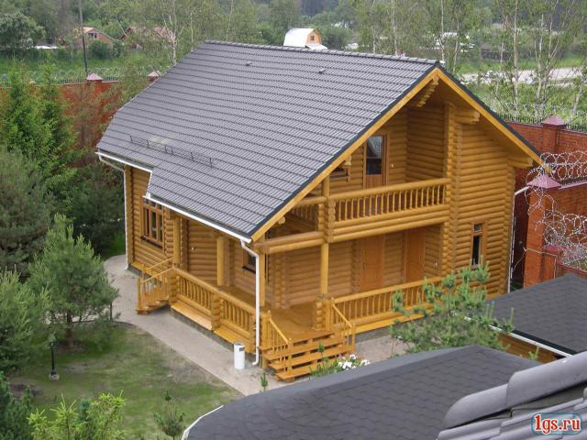
Тема: СОЕДИНЕНИЕ ЭЛЕМЕНТОВ ДЕРЕВЯННЫХ КОНСТРУКЦИЙ
ЦЕЛЬ: ПОЗНАКОМИТЬСЯ С РАЗНООБРАЗИЕМ СОЕДИНЕНИЙ ДЕРЕВЯННЫХ ЭЛЕМЕНТОВ И ИЗ ХАРАКТЕРИСТИКАМИ.

Slide 2
Характеристика соединений
Соединение деревянных элементов может производиться для увеличения площади поперечного сечения (для увеличения несущей способности) называют сплачиванием.
Соединение для увеличения длины называют сращиванием.
Различают следующие соединения:
Соединения через площадку смятия (лобовые врубки и упоры).
Соединения на механических связях.
Соединения на клеях.
Податливые соединения

Slide 3
Лобовая врубка. Соединение в котором передача усилий происходит через площадку смятия, также возникает площадка скалывания, которую требуется контролировать, она должна быть ≥ 1/5h.
Болт используется в соединении как аварийная связь. И работает на изгиб.

Slide 4
Соединения на механических связях обладают достаточно высокой прочностью и надежностью. Передача сил в таких соединениях происходит от одного элемента к другому через отдельные точки и компенсируется силами трения между металлом и волокнами древесины (гвоздевое соединение) или упорами винтовой нарезки и прорезаемыми в древесине винтовыми желобками (соединение на шурупах).

Slide 5
Соединения на нагелях
1 — дубовый нагель; 2 — стальной нагель-болт; 3 — пустотелый нагель; 4 — стальной нагель без шляпки; 5 — нагель-гвоздь; 6 — пластинчатые нагели

Slide 6
Нагель элемент работающий на изгиб. Соединения на нагелях препятствуют взаимному сдвигу стыкуемых элементов, поэтому гвозди и шурупы в некоторой степени можно считать разновидностью нагелей. В нагельном соединении, находящемся под воздействием внешней нагрузки, сам нагель работает на изгиб, а древесина соединяемых элементов под нагелями подвергается смятию. Нагели бывают стальные, пластмассовые и деревянные, а по форме — цилиндрические и пластинчатые. В конструкциях, которые находятся в агрессивной среде, используют алюминиевые, пластмассовые и дубовые нагели.

Slide 7
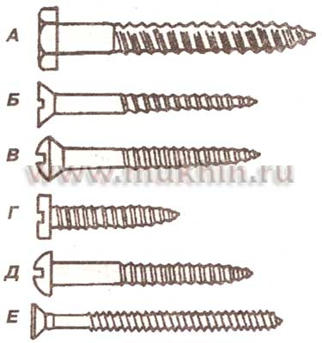
Шурупы и глухари: А — глухарь; Б — утопленный шуруп; В — шуруп с высокой головкой; Г — самонарезающий шуруп; Д — шуруп с полукруглой головкой; Е — шуруп с удвоенной резьбой

Slide 8
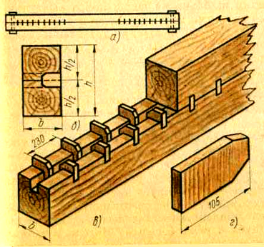
Использование пластинчатых нагелей наиболее ярко представлена в балке Деревягина созданной в 1939году.

Slide 9
Соединения на растянутых связях
К растянутым связям относятся гвозди, винты (шурупы и глухари), работающие на выдергивание, скобы, хомуты, стяжные болты и тяжи. Различают связи натяжные и ненатяжные, временные (монтажные) и постоянные. Все виды связей, и особенно постоянные, воспринимающие расчетные усилия, должны быть защищены от коррозии (оцинковкой, покрытием водостойкими лаками и т.п.).
Гвозди сопротивляются выдергиванию только усилиями поверхности трения между ними и древесиной гнезда. Силы трения могут уменьшиться при образовании в древесине трещин, которые снижают силу сжатия гвоздя, поэтому для гвоздей, работающих на выдергивание, обязательно соблюдение тех же норм расстановки, которые приняты для гвоздей, работающих как нагели на изгиб.

Slide 10
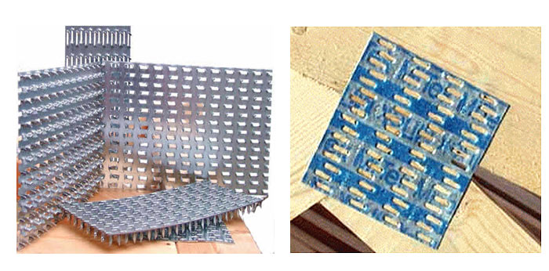
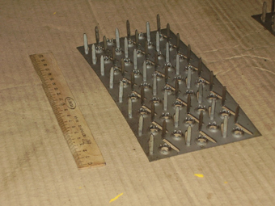
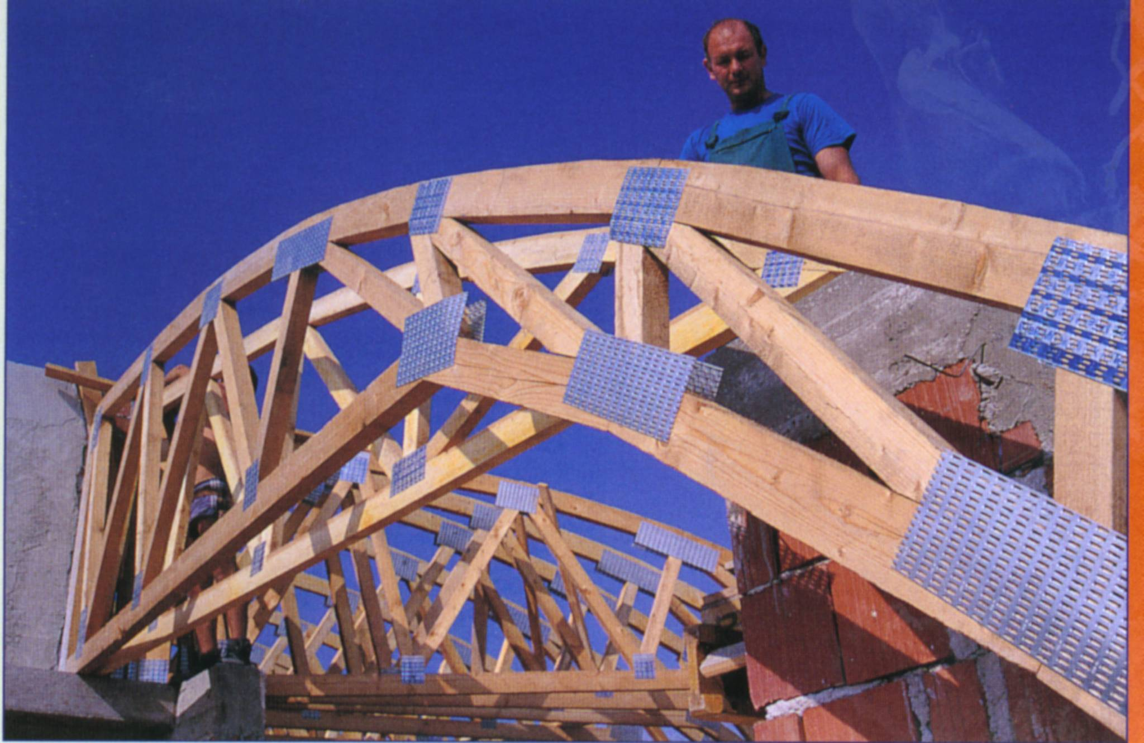
Металлические зубчатые пластины

Slide 11
Соединения на клеях
Соединения на клеях наиболее прогрессивный способ соединения деревянных элементов. При склеивании элементы не могут производить взаимный сдвиг, благодаря чему полученная конструкция работает как единое целое.
Не рекомендуется при сплачивании склеивать элементы с толщиной более 33мм.

Slide 12
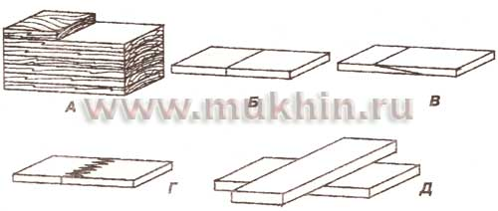
Рассмотрим клеевые соединения
Клеевые соединения: А — склеивание продольное; Б — склеивание впритык; В — склеивание "на ус"; Г — склеивание зубчатым шипом; Д — склеивание под углом

Slide 13
Сечения дощатоклееных и клеенофанерных элементов: 1 — доски; 2 — фанера

Slide 14
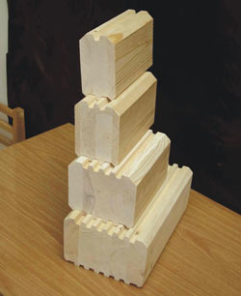

Slide 15
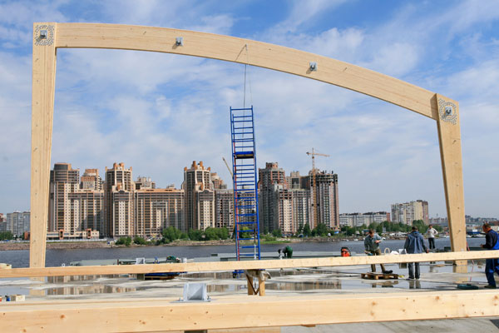
С помощью деревянных клееных конструкций создаются сложные элементы зданий.

Slide 16
Закрепляем
Дайте характеристику соединениям.
Какие соединения называют механическими?
Какие соединения относятся к податливым?
Что такое нагель?
Что такое растянутая связь?
Где используется лобовая врубка?

Slide 17
7) Преимущества клеевых соединений.
8) Что такое нагель?
9) Принцип работы нагеля.
10) Какие бывают нагели?

Slide 18
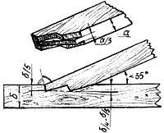
Объясните рисунки

Slide 20
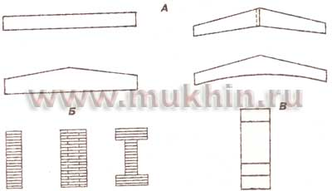

Slide 24
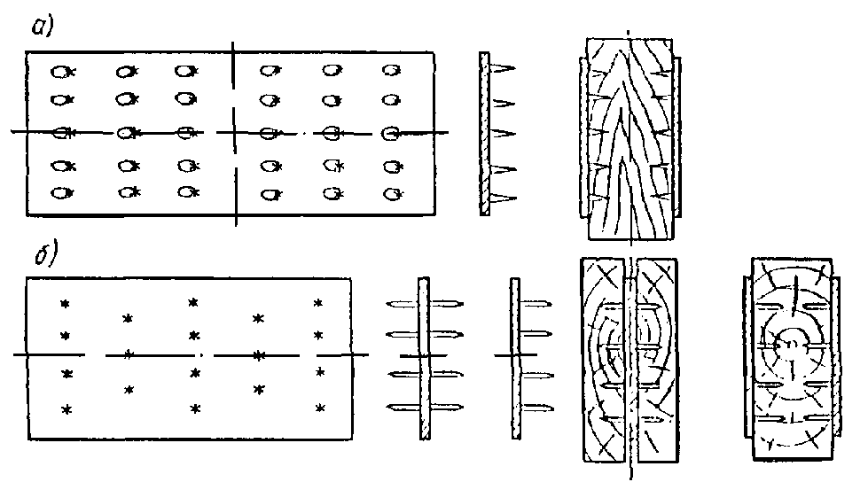

Slide 26
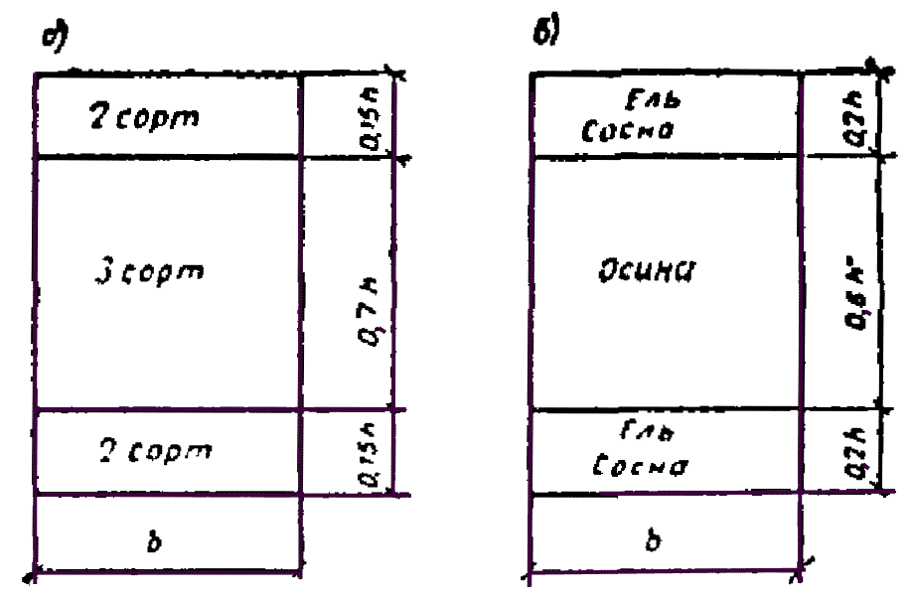

Slide 27
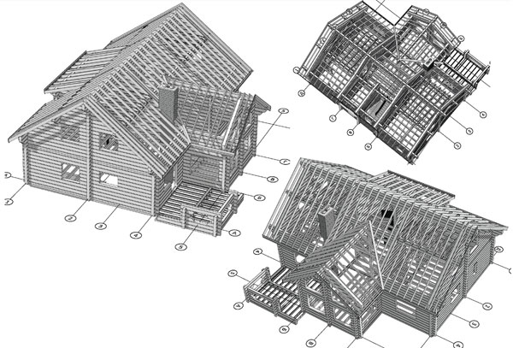
СПАСИБО ЗА ВНИМАНИЕ!

Slide 28
